Slide 1
SIC039 - PPT - SESI 10 Sistem Penunjang Keputusan
Pengembangan Sistem pendukung keputusan
M HANIF JUSUF ST MKOM

Slide 2
Tujuan Pembelajaran
Memahami konsep pengembangan sistem.
Mempelajari PADI, fase-fase dalam SDLC.
Menjelaskan prototyping.
Memahami faktor-faktor penentu keberhasilan dan kegagalan DSS.
Mempelajari pentingnya manajemen proyek.
Menjelaskan tiga level teknologi DSS.
Memahami proses pembelajaran yang terlibat dalam pengembangan DSS.

Slide 3
Osram Sylvania Thinks Small, Strategizes Big-Develops the Infonet HR Portal System Vignette
Pembuatan specialized business portal untuk menyelesaikan masalah tertentu
Prototype
Interactive, Web-based
Human Resource portal
Sedikit berpikir, banyak membuat strategi
Fokus pada inti masalah
Buat rencana untuk mencapai keberhasilan kecil yang cepat
Intranet-based portal untuk hiring, job postings, benefits, bonuses, retirement information

Slide 4
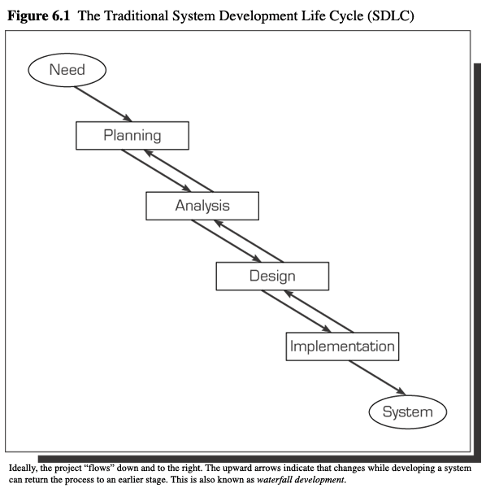
Systems Development Life Cycle
Empat Fase
Planning
Analysis
Design
Implementation
Cyclical
Dapat kembali ke fase lainnya
Waterfall model

Slide 5
Tools
Computer-aided software design tools
Upper CASE –
Membuat diagram sistem
Lower CASE
Me-Manage diagram dan code
Integrated CASE
Kombinasi
RAD design tools
Enterprise class repository and collaboration
UML modeling
Analysis and design software
Code debugging methods
Testing and quality assurance tools

Slide 6
Successful Project Management
Menentukan tujuan
Menentukan lingkup proyek
Menangani perubahan yang terjadi dan memastikan tidak keluar dari lingkup yang sudah ditentukan
Mendapat dukungan dari manajemen yang lebih tinggi
Menentukan batas waktu, milestones, dan biaya berdasarkan tujuan yang realistis
Melibatkan user
Membuat Dokumentasi

Slide 7
Kegagalan Implementasi
Kurang melibatkan stakeholder
Tidak memenuhi persyaratan
Meluasnya batasan/ruang lingkup
Harapan yang tidak realistis
Pendukung proyek meninggalkan pekerjaan
Kurang terampil atau tidak ahli
SDM yang tidak mencukupi
Teknologi Baru

Slide 8
Hambatan pada saat Pengembangan
Development environment
Faktor budaya organisasi
Tidak adanya dukungan manajemen
Perilaku User dan analis
Pengalaman User
Kemampuan team pengembang
Development process
Pendidikan, dukungan, keterlibatan dan pelatihan User

Slide 9
Project Management Tools
Project management software memungkinkan untuk:
Kolaborasi antara beberapa team terpisah
Mengelola program dan sumber daya
Portfolio management
Web enabled
Mengumpulkan dan menganalisa data proyek

Slide 10
Alternative Development Methodologies
Parallel development
Multiple development pada sistem yang terpisah
Rapid Application Development
Pengembangan yang cepat namun memiliki fungsionalitas yang terbatas
Phased development
Sequential serial development
Prototyping
Rapid development of portions of projects for user input and modification
Small working model or may become functional part of final system
Throwaway prototyping
Pilot test or simple development platforms

Slide 11
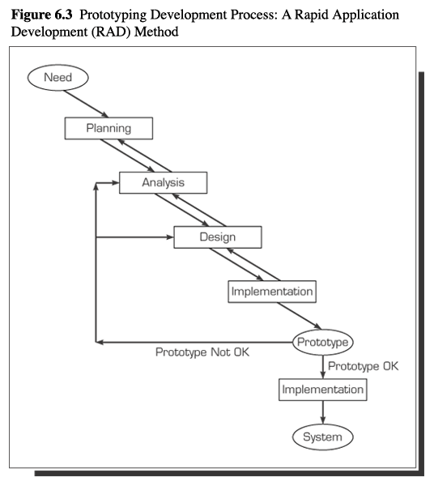
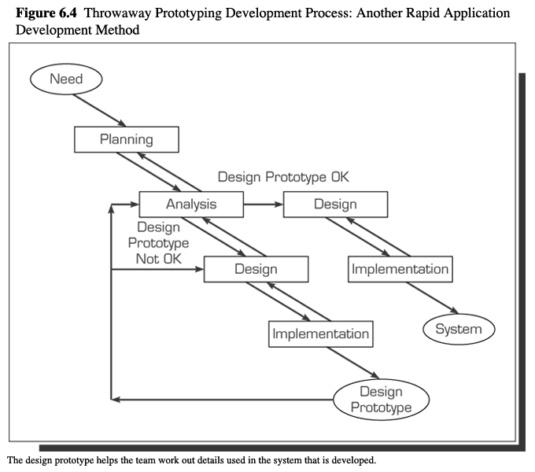

Slide 12
Agile Development
Rapid prototyping
Digunakan untuk:
Kebutuhan (requirement) yang sering kali berubah atau tidak jelas
Pengembangan yang cepat
Heavy user input
Incremental delivery with short time frames
Cenderung bermasalah dalam hal integrasi

Slide 13
DSS Development Methodology
Prototyping
Iterative design
Evolutionary development
Middle out process
Adaptive design
Incremental design

Slide 14
DSS Prototyping
Tahapan yang lebih pendek
Planning
Analysis
Design
Prototype
Feedback dari stakeholder yang lebih cepat
Iterative
Dalam pengembangan prototype
Dalam sistem secara umum
Evaluasi integral part
Mekanisme Kontrol

Slide 15
DSS Prototyping
Keuntungan
Melibatkan user dan pihak manajemen
Learning explicitly integrated
Prototyping bypasses information requirement
Short intervals between iterations
Biaya rendah
Pemahaman user terhadap sistem akan meningkat
Kelemahan
Kebutuhan yang berubah
Tidak memiliki pemahaman penuh terhadap benefit dan biaya
Kurang diuji
Tidak diperhatikannya Ketergantungan, keamanan, dan keamanan
Penuh dengan ketidakpastian
Masalah mungkin saja hilang
Kualitas berkurang
Biaya yang lebih tinggi karena multiple productions

Slide 16
Change Management
Penting bagi DSS
Manusia seringkali menolak perubahan
Mengkaji penyebab terjadinya perubahan
Mungkin saja membutuhkan perubahan budaya organisasi
Tahapan pada teori perubahan Lewin-Schein
Unfreeze
Menimbulkan kesadaran akan perlunya perubahan
Biasanya orang akan mendukung apa yang telah diciptakan
Move
Mengembangkan metode dan prilaku baru
Menciptakan dan mempertahankan momentum
Refreeze
Memperkuat keinginan untuk melakukan perubahan
Membuat lingkungan yang stabil

Slide 17
DSS Technology Levels
DSS primary tools
Fundamental elements
Programming languages, grafik, editor, sistem query
DSS generator (engine)
Integrated software package untuk membangun Specific DSS
Modeling, report generation, grafik, analisa resiko
Specific DSS
Aplikasi DSS yang sesuai dengan pekerjaan
DSS primary tools digunakan untuk membentuk tools yang terintegrasi yang digunakan untuk membentuk specific tools

Slide 18
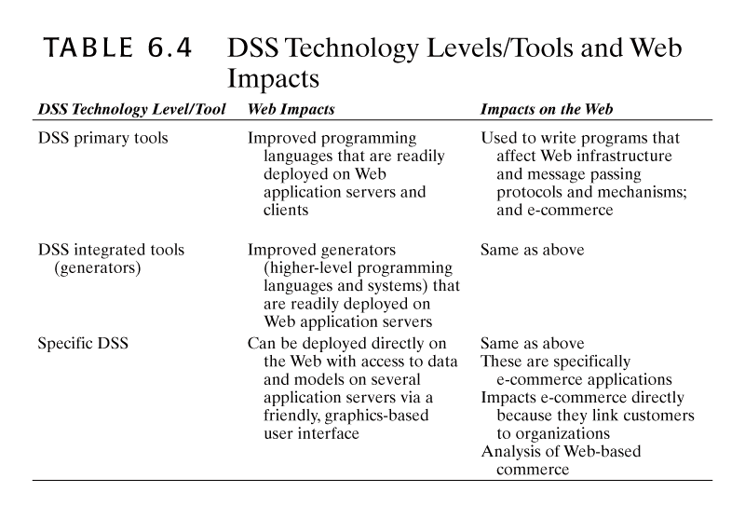

Slide 19
DSS
Hardware
PC hingga multiprocessor mainframes
Software
Memiliki banyak kriteria
Membuat sendiri, outsource, atau membeli yang siap pakai
Software yang siap pakai (Off the shelf software) seringkali terupdate; banyak tersedia di pasaran.
Harga yang fluktuatif
Tersedianya tools yang berbeda

Slide 20
DSS
Team pengembang DSS memerlukan effort yang cukup tinggi untuk membangun dan mengelola
End user pengembang DSS
Decision-makers dan knowledge workers mengembangkan DSS untuk menyelesaikan masalah atau meningkatkan produktivitas
Keuntungan
Waktu yang singkat
Spesifikasi kebutuhan user dihilangkan/dieliminasi
Masalah implementasi berkurang
Biaya rendah
Resiko
Kualitas mungkin saja rendah
Tidak terdokumentasi dengan baik
Resiko keamanan bisa saja meningkat

Slide 21
DSS
DSS lebih dari sekedar DBMS, MBMS, GUI, interface, dan knowledge component

Slide 22

Selesai

